Slide 1
НЕБЕСНЫЙ ПОКРОВИТЕЛЬ ПЕТЕРБУРГА
Виртуальная книжная выставка
ко дню перенесения мощей святого князя Александра Невского

Slide 2
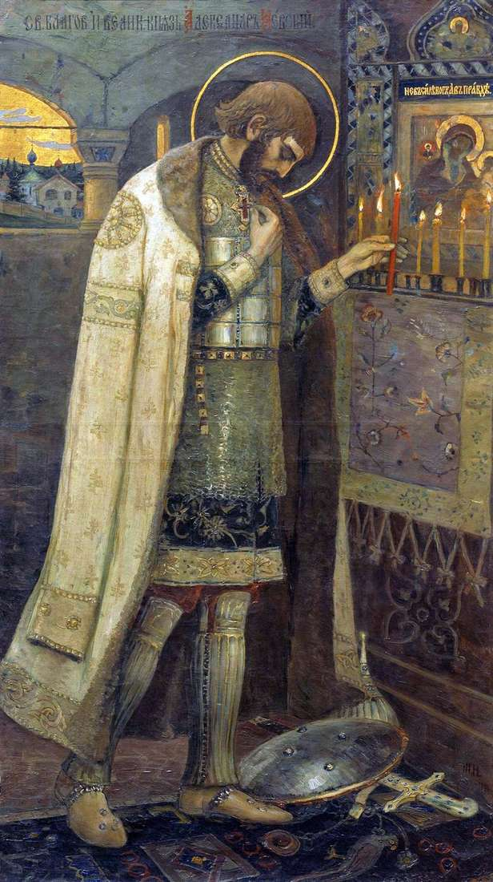
НЕБЕСНЫЙ ПОКРОВИТЕЛЬ ПЕТЕРБУРГА
Виртуальная книжная выставка «Небесный покровитель Петербурга» рассказывает о православном святом Александре Невском, являющимся небесным покровителем города Санкт-Петербурга.
На выставке представлены книги из фонда библиотеки в разных форматах (печатный текст, рельефно-точечный шрифт), рассказывающие о великом православном святом, совершившим ратные и духовные подвиги для спасения Родины.
Представленные материалы будут полезны широкому кругу читателей, знакомящихся с основами православной культуры, могут быть использованы учителями и учащимися школ при освоении курса «Основ религиозных культур и светской этики», Также будут интересны туристам, планирующим самостоятельное посещение святых мест и православных обителей России.

Slide 3
СХЕМА ВЫСТАВКИ
Книжная полка:
НЕБЕСНЫЙ ПОКРОВИТЕЛЬ ПЕТЕРБУРГА
Полезные ресурсы:
СВЯТЫЕ МЕСТА

Slide 4
Книжная полка
НЕБЕСНЫЙ ПОКРОВИТЕЛЬ ПЕТЕРБУРГА
Небесные покровители Санкт-Петербурга [Текст] : сборник / сост. О.С. Надпорожская .— СПб. ; М.: Нева : ОЛМА-Пресс, 2003 .— 342 с.
Православные святыни : Чудотворные иконы. Чудотворные мощи. Святые источники / сост. А. Костин .— М.: АСТ-Пресс-Книга, 2003 .— 287 с.
Крупин, Владимир Николаевич. Русские святые [Текст] / В. Н. Крупин .— М.: Росмэн, 2002 .— 319 с.
Кузнецов, Александр Александрович. Ордена и медали России .— М.: Изд-во МГУ, 1985 .— 172 с.
Святые воины [Текст] : [о великих православных святых и великомучениках] / [авт.-сост. Е. А. Князев] .— Москва : ОЛМА Медиа Групп, 2010 .— 191 с.
Святые покровители Петербурга [Рельефная графика] : альбом в рельефно-графическом формате / СПб ГБУК "Государственная библиотека для слепых и слабовидящих" ; авт. проекта и сост. Сперанская В. В.— Санкт-Петербург : СПбГБСС, 2018 .— 50 с.
Святые заступники [Текст] / [Елена Прокофьева] .— Москва : ОЛМА Медиа Групп, 2012 .— 303 с.

Slide 5
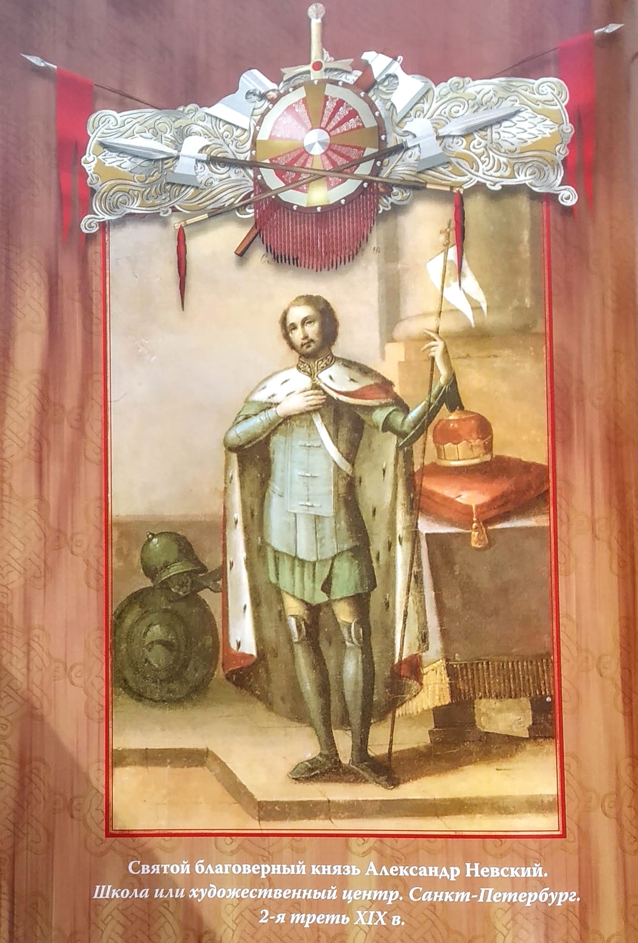
Книжная полка
Святого благоверного князя Александра Ярославич является небесным покровителем нашей «Северной столицы» - Санкт-Петербурга.
Православные верующие молятся ему о ниспослании Господом Богом тихого и безмятежного жития, обретения мира и благоденствия, долголетия и благополучия. Обращаются к нему за помощью в минуты различных напастей, тем более войны, для обретения непоколебимой веры в победу над врагом духовным и физическим.

Slide 6
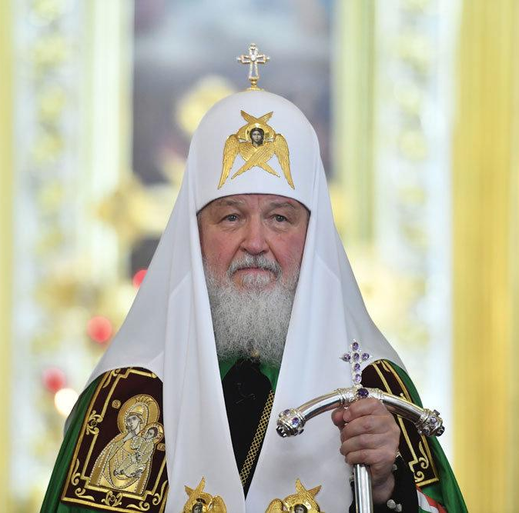
Книжная полка
Дни памяти святого благоверного князя Александра Невского:
6 декабря (23 ноября по старому стилю) в день преставления,
12 сентября (30 августа по старому стилю) в день перенесения мощей,
5 июня (23 мая по старому стилю) вместе с Собором Ростово-Ярославских святых,
В 3-ю Неделю по Пятидесятнице вместе с Собором Владимирских святых.
«В истории мы знаем множество примеров такой жизни, когда богатство и власть, в том числе политическая, обращались во славу Божию. Сегодня мы празднуем день погребения святого благоверного великого князя Александра Невского. Он был главой нашего государства в трудное время, когда быть во главе народа означало быть во главе воинства, потому что главной задачей святого благоверного князя было ограждение земли нашей от нашествия иноплеменных. И он отдал всю силу своего таланта на службу своему народу, своему Отечеству. Он, когда это было необходимо, встал во главе дружины и пошел на врага, многократно превосходившего его по силе. А с какими замечательными словами пошел святой князь на битву с теми, кто вступил на его землю: «Не в силе Бог, а в правде. Сии на колесницах, и сии на конех, мы же во имя Господа Бога нашего призовем».
Святейший Патриарх Московский и всея Руси Кирилл

Slide 7
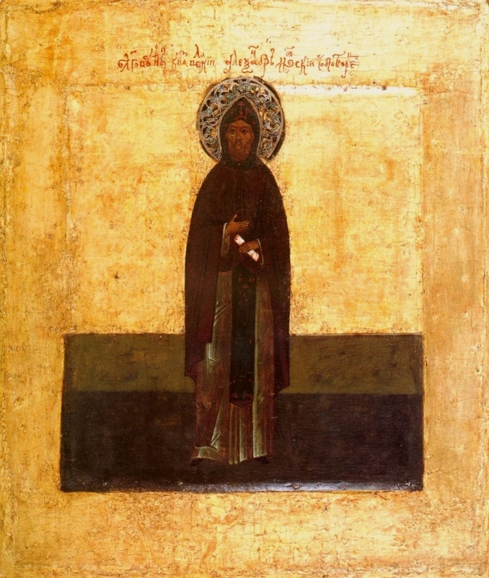
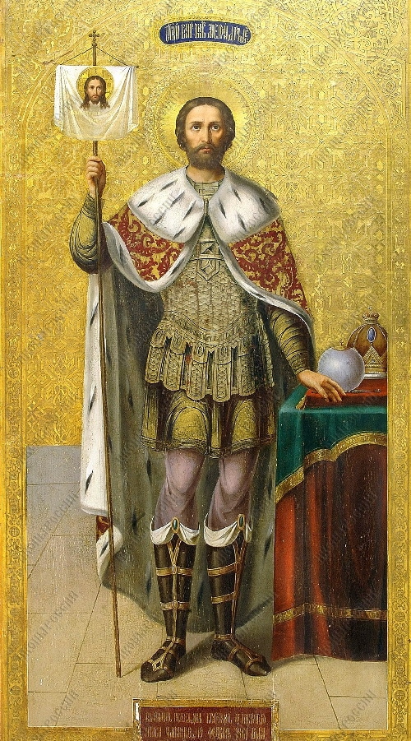
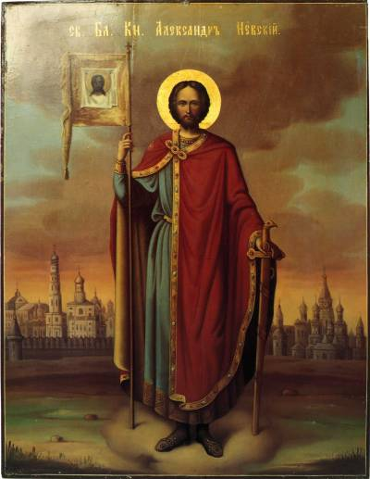
Иконография
Наиболее ранние сохранившиеся изображения святого князя Александра Невского относятся в середине XVI века.
Икона XVI в.
Икона XIX в.
Икона XIX в.
2 варианта иконографии святого – в монашеских и княжеских одеждах – появились одновременно.
На иконах XVIII – XIX веков святого писали преимущественно в воинских доспехах и царской мантии, иногда верхом на коне.

Slide 8
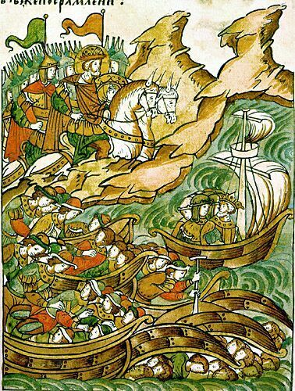
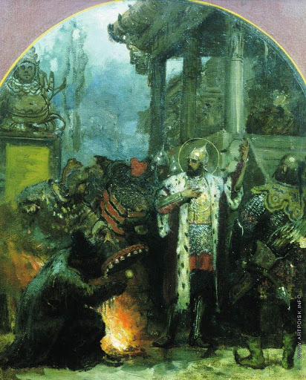
Основные события жизни
1219 год – в семье князя Переяславского Ярослава Всеволодовича и княгини Феодосии родился Александр.
1222 год – маленького Александра начинают обучать ратному делу.
1228 год – отец Александра, князь Ярослав, переезжает из Новгорода в Переяславль. Мальчик вместе с братом Феодором остается на попечении бояр.
1233 год – смерть брата Феодора.
1239 год – князь Александр женится на княжне Александре, дочери полоцкого князя Брячислава. Построение крепости на границе Новгородской и Псковской земель.
1240 год – князь Александр с дружиной выдвигается против войска шведского полководца Биргера. Битва на берегах Невы. Освобождение Пскова.
Бегство шведов на корабли. Лицевой свод XVI в.
Александр Невский в Орде.
Г. Семирадский. 1876 г.

Slide 9
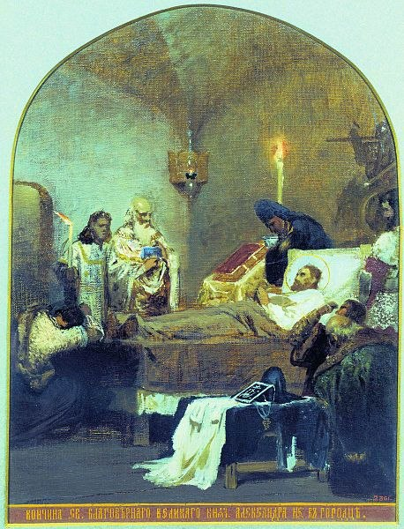
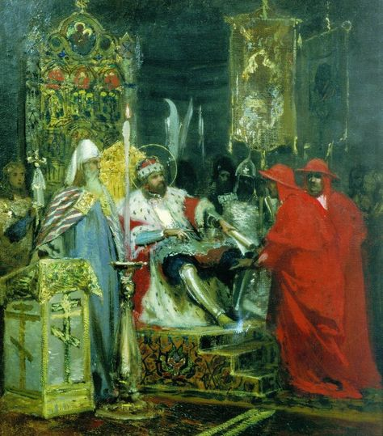
Основные события жизни
1242 год – битва на Чудском озере – Ледовое побоище. Заключение с немцами мира «на всех новгородской воле» (то есть на условиях новгородцев).
Битва с литовцами при Торопце. Победа и долгое преследование неприятеля.
1246 год – кончина князя Ярослава Всеволодовича, отравленного татарами.
1246 год – отъезд князя Александра в Орду.
1250 год – возвращение князя Александра на Русь.
1256 год – выдвижение шведских и немецких полков в Новгородскую землю. Их отступление. Победный финляндский поход дружины князя Александра.
1262 год – поездка князя Александра в Золотую Орду.
1263 год – после тяжелой болезни князь Александр скончался. До этого князь принял постриг с именем Алексий.
Александр Невский принимает папских легатов.
Г. Семирадский. 1876 г.
Кончина Александра Невского.
Г. Семирадский. 1876 г.

Slide 10
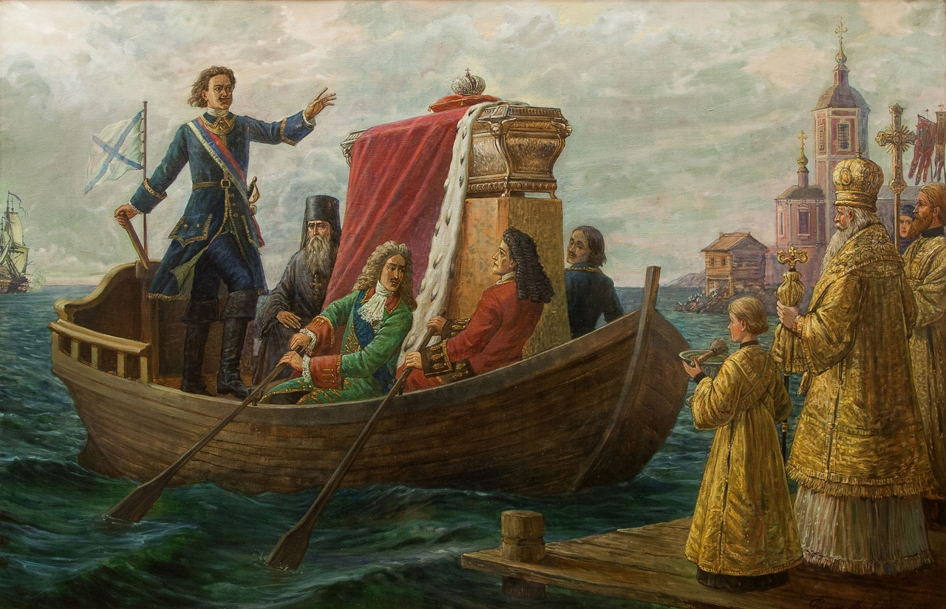
Мощи
Останки святого князя были погребены в Рождественском монастыре во Владимире.
12 сентября (30 августа по старому стилю)1724 года основатель северной столицы император Петр I собственноручно перенес в учрежденный им мужской монастырь мощи святого благоверного князя Александра Невского. Так город на Неве обрел своего небесного покровителя и защитника, а день 12 сентября стал для Петербурга особым праздником, выходным днем.
В 1743 году императрицей Елизаветой Петровной был учрежден общегородской праздничный крестный ход по Невскому проспекту от кафедрального собора к Александро-Невской Лавре в день перенесения мощей святого благоверного князя Александра Невского. Традиция крестного хода по Невскому проспекту 12 сентября, прерванная в годы советской власти, была возобновлена во время главных торжеств 300-летнего юбилея Александро-Невской Лавры в 2013 году.

Slide 11
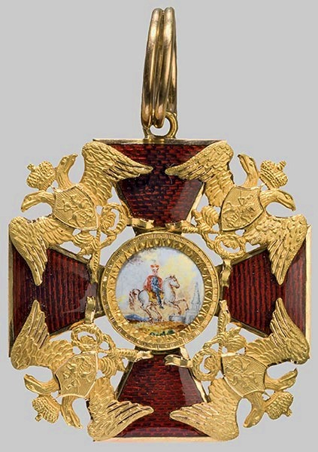
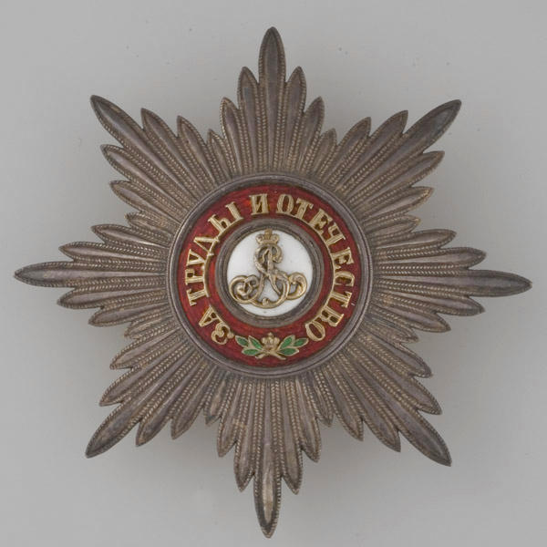
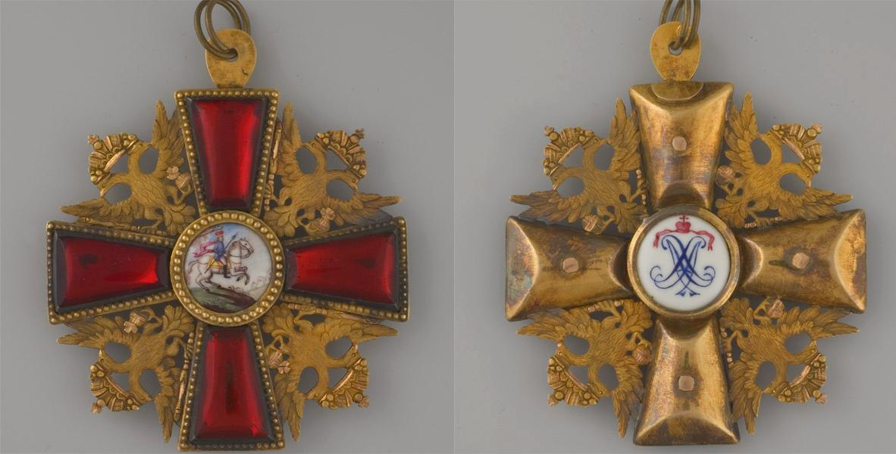
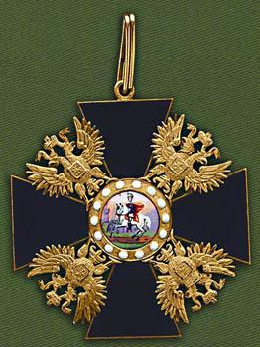
Под именем Александра Невского
Орден
Святого Александра Невского
Крест ордена Св. Александра Невского (1820-е)
Звезда к ордену Св. Александра Невского
Знак в виде креста к ордену Св. Александра Невского (лицевая и оборотная стороны)
Знак ордена Св. Александра Невского (1865 г.)
Орден Святого Александра Невского был задуман Петром I для награждения за военные заслуги. Однако учрежденный уже после его смерти в 1725 году Екатериной I орден стал использоваться и для поощрения гражданских лиц. Орденский девиз: “За труды и Отечество”.
Как государственная награда орден был упразднен в 1917 году.

Slide 12
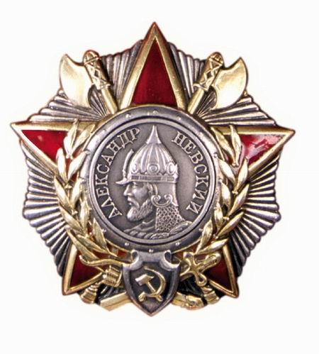
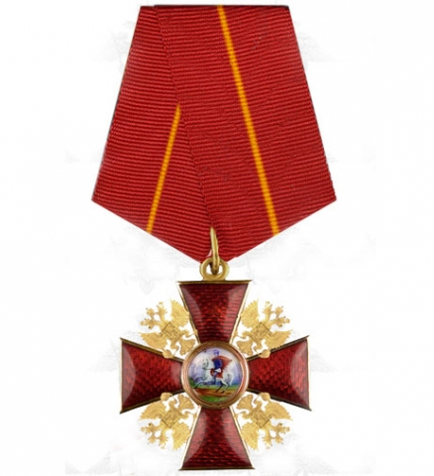
Под именем Александра Невского
Орден Александра Невского
Орден Александра Невского - младший из “полководческих” орденов и единственный, унаследовавший название одного из дореволюционных орденов, но без слова “святого”. Учрежден в 1942 году для награждения командного состава Красной Армии “за выдающиеся заслуги в организации и руководстве боевыми операциями”.
После окончания Великой Отечественной войны награждение орденом не производилось - согласно его статуту.
Указом Президента Российской Федерации в 2010 году орден Александра Невского был включен в наградную систему России. Знак ордена воспроизводит дореволюционный вид.
Орденом награждаются граждане (в том числе иностранные), имеющие особые заслуги в государственном строительстве.

Slide 13
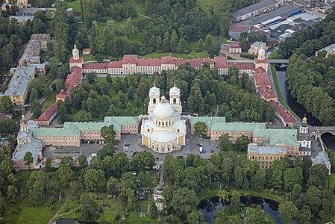
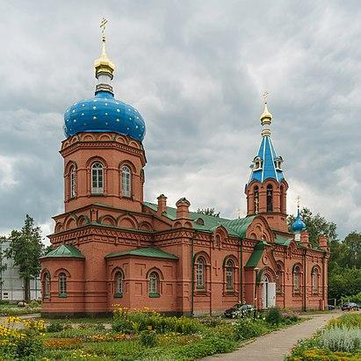
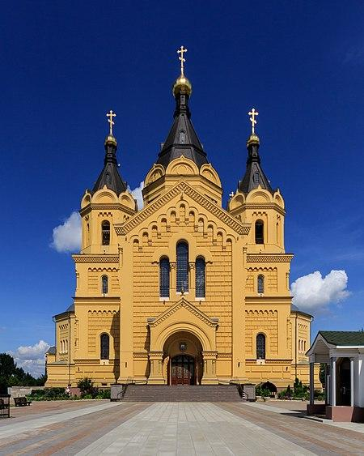
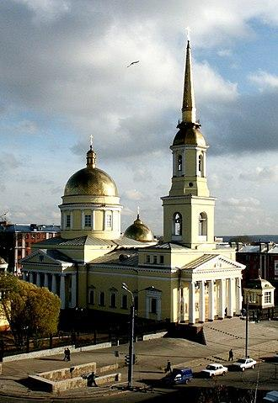
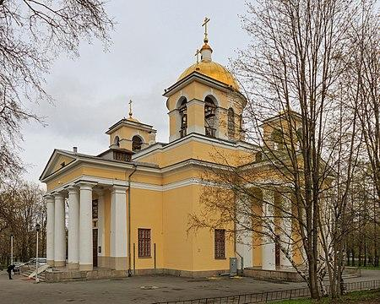
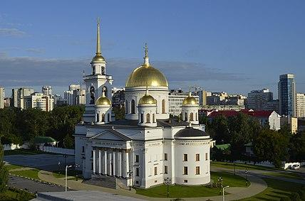
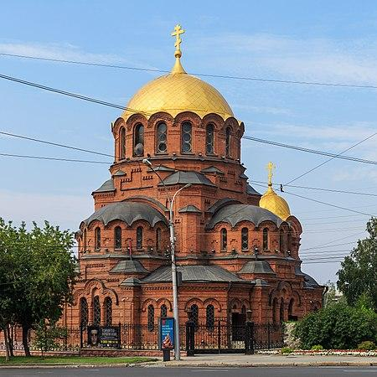
Святые места
Свято-Троицкая Александро-Невская лавра
в Санкт-Петербурге
https://lavra.spb.ru/
Храм Александра Невского
в Пскове
https://pskov.pobeda.ru/
Собор Александра Невского
в Нижнем Новгороде
http://nevskiy-nne.ru/
Кафедральный собор Александра Невского
в Ижевске
http://alnevsobor.ru/
Собор Святого благоверного князя Александра Невского
в Петрозаводске
http://nevsobor.karelia.ru/
Собор во имя Святого благоверного князя Александра Невского
в Екатеринбурге
http://www.sestry.ru/church
Собор во имя Святого Благоверного князя Александра Невского
в Новосибирске
http://www.ansobor.ru/

